Slide 1
第1次课 计算几何学
上海大学计算机工程与科学学院
沈云付
yfshen@shu.edu.cn

Slide 2
几个问题
判断两线段是否相交
两点是否被第三点挡住问题
多边形形状：凹、凸如何判定
点是否在多边形中问题
多边形中的格点问题

Slide 3
本章主要内容
一、几何基本知识
二、基本算法
三、凸包
四、实例研究

Slide 4
一、几何基本知识
1.1 矢量的概念
1.2 矢量加减法
1.3 矢量叉积
1.4 折线段的拐向判断
1.5 判断点是否在线段上
1.6 跨立试验与判断两线段是否相交
1.7 整数点与Pick定理

Slide 5
1.1 矢量的概念
1、 线段
设A(x₁,y₁)，B (x₂,y₂)是平面上任意两点
线段AB上的任一点C (x,y)满足
x=λx₁+(1- λ )x₂
y=λy₁+(1- λ )y₂
0≤λ≤1
2、有向线段AB（向量）：始点A，终点B
3、给定两个向量OA和OB（简记A，B）
4、以O，A，B，A+B为顶点的平行四边形面积
x₁ x₂
y₁ y₂
OA ×OB= = x₁y₂-x₂y₁= -(OB× OA)

Slide 6
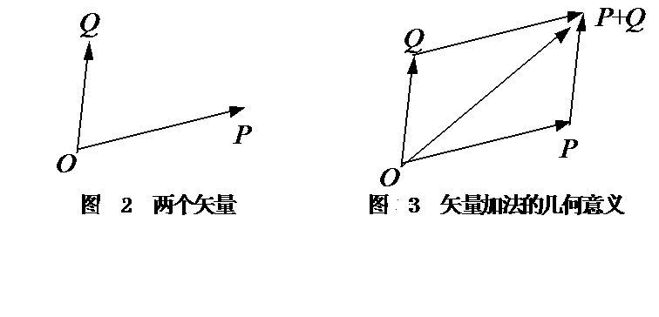
1.2 矢量加减法
设二维矢量P = ( x₁, y₁ )，Q = ( x₂ , y₂ ) 。矢量加法定义为： P + Q = ( x₁ + x₂ , y₁ + y₂ )。矢量加法的几何意义是以向量P、Q为邻边的平行四边形的对角线
矢量减法定义为： P − Q = ( x₁ − x₂ , y₁ − y₂ )

Slide 7
1.3 矢量叉积
1、矢量叉积：OA × OB定义为以O，A，B，A+B为顶点的平行四边形的带符号的面积。
2、叉积的性质：
>0 OB在OA的逆时针方向
OA× OB
=0 O、A、B共线
<0 OB在OA的顺时针方向
叉积符合右手法则
3、任意三点A、B、C组成的向量AB、AC的叉积
x₃ -x₁ x₂ –x₁
y₃ -y₁ y₂ –y₁
AB × AC
=

Slide 8
1.3 矢量叉积
4、位置
> 0 AC在AB的逆时针方向
AB × AC
= 0 A、B、C共线
< 0 AC在AB的顺时针方向
C
B
A

Slide 9
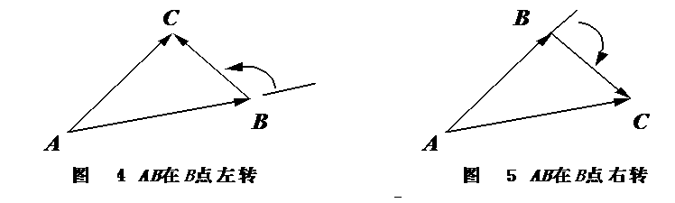
1.4 折线段的拐向判断
折线段的拐向判断：左转、右转：
AB、BC在B处左转：
AB × AC
>0
AB、BC在B处右转：
AB × AC
<0
A、B、C三点共线： AB × AC ＝ 0

Slide 10
1.5 判断点是否在线段上
B
C
A
判断点C在线段AB上的依据是：
点C在线段AB所在的直线L上，
C 在以A、B为对角顶点的矩形内。

Slide 11
点在线段上的条件
ON_SEGMENT算法描述：
C点在直线AB上：AB × AC=0
C点不在线段AB的延长线或反向延长线上：
(min(x_{A},x_{B}) <= x_{C})且(x_{C} <= max(x_{A},x_{B})) 且 (min(y_{A},y_{B}) <= y_{C})且(y_{C} <= max(y_{A},y_{B}))

Slide 12
1.6 跨立试验与判断两线段是否相交
1、线段相交
设有4点：P₁、P₂、 Q₁ 、 Q₂，问线段P₁P₂与 Q₁Q₂是否相交？
Q₂
P₁
P₂
Q₁

Slide 13
1.6 跨立试验与判断两线段是否相交
2、跨立试验
线段P₁P₂与 Q₁Q₂相交的条件
（1）Q₁、Q₂在线段P₁P₂的两侧
（2）P₁、 P₂在线段Q₁Q₂的两侧
Q₂
P₁
P₂
Q₁

Slide 14
1.6 跨立试验与判断两线段是否相交
3、跨立试验的叉积表示
P₁Q₁ ×P₁P₂
•
P₁P₂ × P₁Q₂≥0
Q₁P₁ ×Q₁Q₂
•
Q₁Q₂ ×Q₁P₂≥0
Q₁
P₁
P₂
Q₁

Slide 15
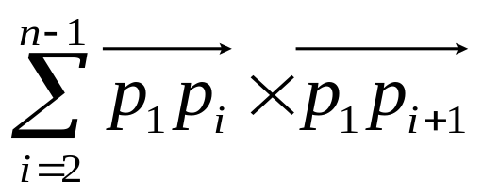
1.6 跨立试验与判断两线段是否相交
4、叉积与跨立试验的应用
1）面积 平面上任意给定n个点，顺次连接构成一个折边n边形，求其面积。(2001ACM/ICPC，上海大学)
P_{i+1}
面积S= /2
p_{i}
p_{n}
p₁
p₄
p₂
p₃

Slide 16
1.7 整数点与Pick定理
1、线段上格点问题
格点：就是平面上坐标为整数的点。
问题：平面中一条线段上有多少个整数点？
B(x₂,y₂)
C(x,y)
A(x₁,y₁)

Slide 17
1.7 整数点与Pick定理
2、线段上的格点数算法
//求数a、b的最大公因数
int gcd ( int a,int b){
if(b==0) return a;
else return gcd(b,a%b);
}
//线段AB上的格点个数由下列程序段给出：
int OnSegment(int n,POINT A,POINT B){
return gcd(fabs(A.x-B.x),fabs(A.y-B.y))+1;
}

Slide 18
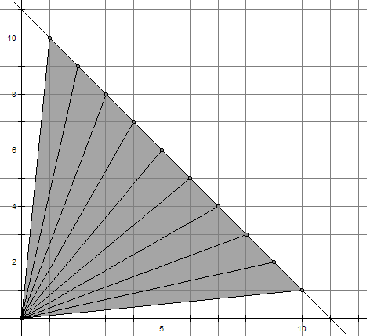
1.7 整数点与Pick定理
3、多边形中的格点问题
给定直线x+y=n
第一象限中有几个格点？
线上格点与原点连线构成三角形，每个三角形中有几个格点？
数目相同吗？

Slide 19
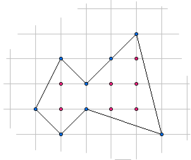
1.7 整数点与Pick定理
4、Pick定理：设以整数点为顶点的多边形的面积为S，多边形内部的整数点数为N，多边形边界上的整数点数为L，则 S=L/2 + N-1。

Slide 20
1.7 整数点与Pick定理
5、计算
多边形边上的网格点个数：
int OnEdge(int n,POINT * p){
int i,ret=0;
for (i=0;i<n;i++)
ret+=gcd(fabs(p[i].x-p[(i+1)%n].x),fabs(p[i].y-p[(i+1)%n].y));
return ret;
}
多边形内部的网格点个数由下列程序段给出：
int InSide(int n,POINT* p){
int i, area =0;// area是面积
for (i=0;i<n;i++) area+=p[(i+1)%n].y*(p[i].x-p[(i+2)%n].x); return (fabs(area)-OnEdge(n,p))/2+1;
}

Slide 21
二、基本算法
1．判断线段和直线是否相交
2．判断矩形是否包含点
3．判断线段、折线、多边形是否在矩形中
4．判断矩形M₁是否在矩形M₂中
5．判断圆是否在矩形中
6．判断点是否在多边形中
7．判断线段是否在多边形内
8．判断折线是否在多边形内
9．判断多边形是否在多边形内
10．判断矩形是否在多边形内
11．判断圆是否在多边形内
12．判断点是否在圆内
13．判断线段、折线、矩形、多边形是否在圆内
14．判断圆是否在圆内

Slide 22
线段和直线是否相交
如果线段P₁P₂和直线Q₁Q₂相交，则P₁P₂跨立Q₁Q₂，即：
（Q₁P₁×Q₁Q₂ ） （Q₁Q₂ × Q₁P₂ ）≥ 0。
•
P₁
Q₂
P₂
Q₁

Slide 23
判断点是否在多边形中
给定多边形p₀p₁p₂…p_{n-1}及点p，问p是否在该多边形中？
p6
p4
p3
p
p5
p0
p1
p2

Slide 24
点在多边形中判断方法
随机取一个足够远的点P1，以点P为始点、P1为终点，作射线L，由于多边形是有界的，所以射线L的终点一定在多边形外，考虑沿着L从无穷远处开始自左向右移动，遇到和多边形的第一个交点的时候，进入到了多边形的内部，遇到第二个交点的时候，离开了多边形，所以很容易看出当L和多边形的交点数目count是奇数的时候，P在多边形内；count是偶数时P在多边形外。

Slide 25
特殊情况
情况1：点P本身在多边形的边上，易判
情况2：射线上有多边形的顶点
多边形的顶点在L上；
多边形一个顶点是L的端点。
L和多边形的一条边重合。
p4
p6
p4
p4
p3
p3
P
P3
P
p5
p
p0
p1
p0
p1
p0
p1
p2
p2
p2

Slide 26
情况2处理方式
随机取一个足够远的点P₁，以点P为始点、P₁为终点，作射线L，使得多边形的所有顶点都不在L上
建立点的数据结构
stuct point{
int x,y;
} POINT;
#define zero(x) (((x)>0?(x):-(x))<eps)

Slide 27
int inside_polygon(point p,int n,point *pt){
//设多边形有n个顶点，pt是顶点数组
point p1;
int i=0,count;
while (i<n){ //随机取一个足够远的点p1
p1.x=rand()+offset,p1.y=rand()+offset;
//以p为始点、p1为终点作射线L;
count=0;
for (i=0;i<n;i++)//依次对每条边s=pt[i]pt[i+1] 考察
if (zero(CrossProd(p,pt[i],pt[(i+1)%n]))
&&(pt[i].x-p.x)*(pt[(i+1)%n].x-p.x)
<eps&&(pt[i].y-p.y)*(pt[(i+1)%n].y-p.y)<eps) //若p在边s上，返回p在边上的信息
return 0;

Slide 28
else if (zero(CrossProd(p,p1,pt[i])))
//若pt[i]在直线pp1上，停止本循环，另取p1
break;
else if (CrossProd(p,pt[i],p1)*
CrossProd(p,p1,pt[(i+1)%n])>eps
&& CrossProd(pt[i],p,pt[(i+1)%n])
*CrossProd(pt[i],pt[(i+1)%n],p1)>eps)
//若pp1与pt[i]pt[i+1]相交
count++; //则统计交点数
}
return count%2;
}
算法的时间复杂度为O(n)

Slide 29
三、凸包
3.1 凸包的概念与实例
3.2 Graham扫描法
3.3 Jarris步进法
3.4 Graham扫描法与Jarris步进法的程序实现

Slide 30
3.1 凸包的概念与实例
给定平面上任意给定n个点的集合S={P₁,P₂, P₃, …, P_{n}}
1、凸包ch(S)：是一个最小的凸多边形P，且满足S中每个点或者在P的边界上，或者在P的内部
p₁₁
2、凸包求法
p₃
p₈
p₇
p₁₃
- Graham扫描法
p₄
- Jarris步进法
p₅
p₆
p₁₂
p₁
p₁₀
p₉
p₂
p₀

Slide 31
3.2 Graham扫描法
Graham扫描法思想和步骤:
1、点集Q中处于最低位置（y坐标值最小）的一个点p₀是凸包ch(Q)的一个顶点，最高位置的点也是凸包的一个顶点。
p₁₁
2、从p₀开始向其它各点作射线进行扫描，考察射线上最远的点是否为凸包上的点
p₃
p₈
p₇
p₁₃
p₄
p₅
3、用叉积确定点以极角递增的顺序进行扫描
p₆
p₁₂
p₁
p₁₀
p₉
p₂
p₀

Slide 32
Graham扫描法步骤
设p₀为Q中y坐标值最小的点。若具有y坐标最小值的顶点有多个，则取最左边的那个点
对Q的剩余点按逆时针相对p₀的极角进行排序。若有多个这样的点，则取一个与p₁ 距离最远的点，不妨设序列P₁,P₂, P₃，…, P_{m}已选好
确定凸包上的点：设定堆栈S，先将p₀,p₁,p₂依次入栈，其它的点将被入栈一次，不是凸包上的点将从栈顶弹出。依据次栈顶元素p_{top-1}、栈顶元素p_{top}和点p_{i}点是否构成关于p_{top}左转而确定p_{i}是否入栈。见后页检验过程。
最后，栈里的元素即为凸包的顶点

Slide 33
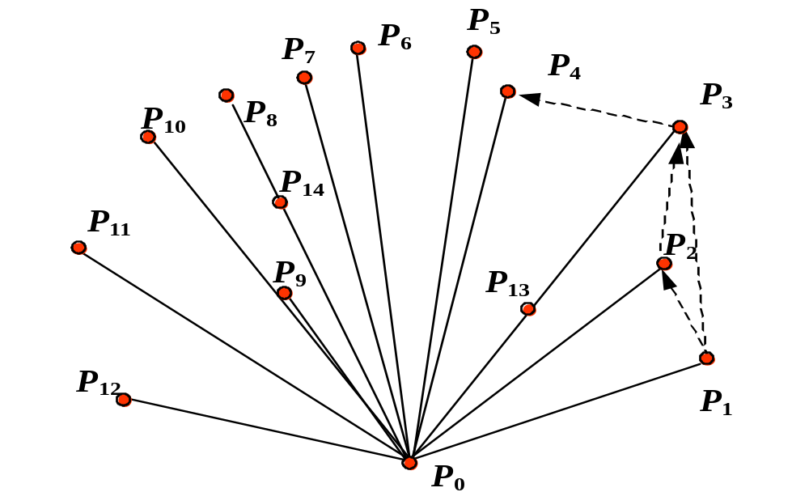
检验栈顶元素是否为凸包的点
若栈顶元素p_{top}和次栈顶元素p_{top-1}及所考察的点p_{i}所形成角不是向左转，则栈顶元素出栈；
继续考察栈顶元素p_{top}、次栈顶元素p_{top-1}、所考察的点p_{i}，做a）的工作
点p_{i}进栈

Slide 34
Graham扫描法伪代码
void graham(int n){
令P₀为Q中X-Y坐标下y坐标排序最小的点; m=n-1;
按前面的②取好序列P₁，P₂，P₃，…，P_{m};
设定一个栈S；依次压P₀, P₁, P₂进栈S；栈顶位置top=2;
for ( i=3; i<=m;i++){
while (次栈顶元素P_{top-1}、栈顶元素P_{top}
和P_{i}在P_{top}所形成的角不是向左转)
将P_{top}出栈；
压P_{i}进栈S；
}
输出栈S中元素;
}

Slide 35
Graham扫描法涉及到的算法
求最小数、最大数
排序
计算工具：叉积与跨立试验

Slide 36
3.3 Jarris步进法
思想方法：从P₀开始沿外围拉绳子，包住各个点
特殊点：S中y坐标值最小、最大的点P₀， P_{k}，是凸包上的点
p₁₁
对逆时针方向排列的顶点序列按P₀P_{k}构造右链、左链
p₃
p₈
p₇
p₁₃
右链：逆时针排列p₀、 p₁、 p₁₃、 p₁₁
p₄
p₅
p₆
p₁₂
p₁
p₁₀
p₉
左链：顺时针排列p₂、 p₆、 p₃、 p₁₁
p₂
p₀

Slide 37
右链的构造
确定右链中的点：设定一个堆栈，先将P₀入栈，对其它的点依据相对于栈顶元素的最小极角，并距离最远的点入栈。
如何求相对于栈顶元素的最小极角？
避免极角计算
p₁₁
设P_{k}为最高点， P_{m} ←P_{k}
p₃
p₈
p₇
p₁₃
依次考察其它的点P_{i}，是否有相对于P_{top}的最小极角，即考察：
p₄
p₅
p₆
p₁₂
p₁
p₁₀
p₉
P_{top}P_{i} ×P_{top}P_{m}
>0
p₂
p₀

Slide 38
算法伪代码
设P_{k}为最高点；P₀为栈顶元素；
只要栈顶元素不是P_{k}，循环做以下工作{
P_{m} ← P_{k}；
//依次考察其他点P_{i}是否有相对于P_{top}的最小极角
for(i=1; i<n; i++) {
if( (P_{top}P_{i}×P_{top}P_{m}>0)
|| (P_{top}P_{i}与P_{top}P_{m}共线) &&(| P_{top}P_{i}|)>|P_{top}P_{m}| ))
P_{m}=P_{i};
}
}

Slide 39
用到的算法
求最小数、最大数
排序
点对交换
距离计算（比较）
工具：叉积

Slide 40
3.4 Graham扫描法与Jarris步进法的程序实现
参见教材

Slide 41
四、实例研究
4.1 有缺陷的卫星
4.2 篱笆
4.3 处于危险之中的飞行员
4.4 穿街走巷
4.5 三角形

Slide 42
4.1 有缺陷的卫星
问题描述
Discovery有限公司用有新智能照相机的卫星。该照相机有一个软件探测图像中城市和道路及区域。卫星没有完全测试就发射，此后公司收到了一些有缺陷的图片，包括一个或多个多余区域：外部区域。外部区域是一个平面区域，它包括具有无限面积的每个其它区域。
Discovery没有完全测试软件就发射了这颗卫星。因此他们此后收到了一些有缺陷的图片，包括一个或多个多余区域：外部区域。外部区域是一个平面区域，它包括具有无限面积的每个其他区域。

Slide 43
图像具有的性质
1．图像中所有城市都至少有两条通向其它城市的道路。
2．每对城市之间有道路相连。
3．每对城市至多有一条直路。
4．除了在城市处，直路之间是不交叉的。
写一个程序读取一个有缺陷的图像，同时报告外部区域。

Slide 44
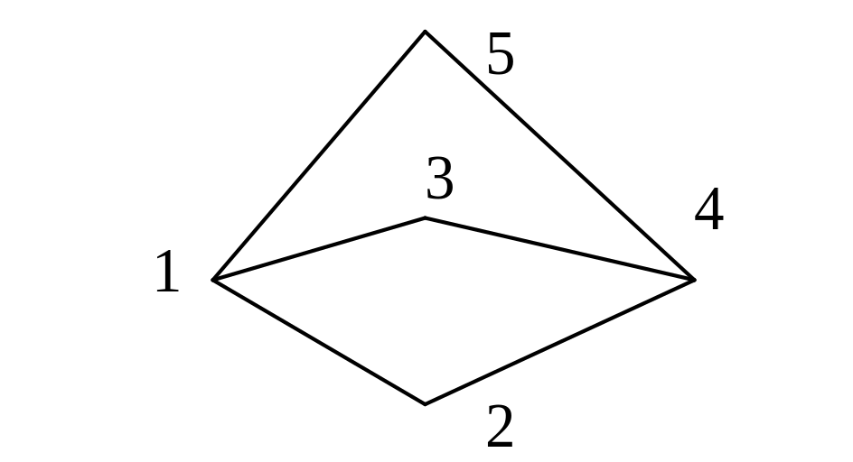
城市和道路图像示例

Slide 45
输入与输出
输入
第1行是一个整数N (1 ≤ N ≤ 20)，表示图像数。
每个图像的第1行是城市个数（1～50），接着的每行有2个整数x，y，是城市的位置。在接着的一行上有一个整数（1～50），它是面的个数，随后是这些面的信息（从1开始编号）。面的信息是由能构成面的若干个城市个数和诸城市的编号组成的，城市以顺时针（或逆时针）方向排列的。
输出
对每组测试数据，输出边界面的编号。两组输出之间无空行。

Slide 46
输入与输出样例
输入样例 | 输出样例
1 5 2 6 4 4 4 7 8 6 4 10 3 4 1 2 4 3 4 1 3 4 5 4 1 2 4 5 | 3

Slide 47
分析（1）
本问题要求求出包围整个图像中所有城市的一个面的编号，使其他的所有面都在这个面之中。
所要求的面必须最大，包含其他所有的面，没有必要对所有城市构成的点集求凸包，而只需求具有面积最大的那个面。
对所有面求面积，选取具有最大面积者即可。

Slide 48
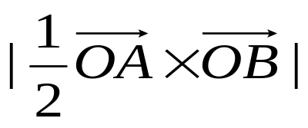
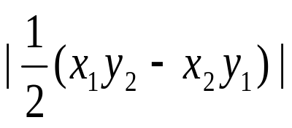
多边形的面积
求多边形面积的方法有很多。
在前面关于叉积与跨立试验一节时介绍过多边形面积求法 。采用将多边形划分为若干三角形进行求解。在采用叉积方法时三角形的划分可以很随意，根据三个顶点求三角形的面积也有多种。而不必考虑多边形是凸还是凹。另外还可取原点O(0，0)与多边形的相邻两个顶点A(x₁，y₁)、B(x₂ ，y₂)构成一个三角形。
三角形OAB的面积是
=

Slide 49
参考程序
略

Slide 50
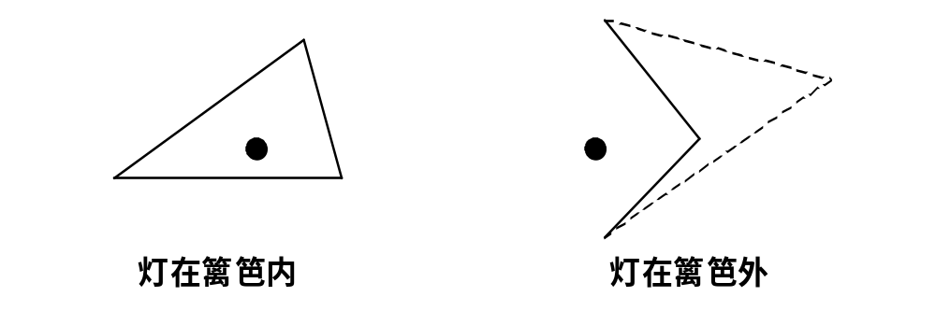
4.2 篱笆
问题描述
某平地上有一块用篱笆围起来的区域。篱笆高度h，在平面投影下形成一个封闭的（无自相交的）多边形线条，其N个顶点用坐标(X_{i}, Y_{i})表示。在位置(0, 0)处竖立着一盏灯。该灯可能在篱笆墙的外面或里面，但不会在它的边上，如图所示，（细线显示的部分没有被照到）：

Slide 51
篱笆是完全黑的，即它既不反射光，也不散射光，更不透光。落到篱笆的任意一个照亮点的强度用下面的公式表示：
I₀=k/r
其中，k是一个不依赖于问题中的点的常数值，r是这个点到平面投影中灯的距离。宽度dl高为h的极小竖立窄板照度是
dI=I₀×|cosα|×dl×h
这里I₀是光在篱笆上的强度，α是平面投影中该点处的篱笆的边与对着灯的方向构成的角。
现要求你写一个程序找到篱笆的全部照度，该照度是以所有它的亮度的板上的照度之和来定义的。

Slide 52
输入与输出
输入
第一行有整数k，h，N，之间用空格隔开。k和h是实常数，N（3≤N≤100）是篱笆的顶点数。接下来有N行，每一行有2个实数X_{i}，Y_{i}，之间有一个空格。
输出
输出篱笆的总照度值，四舍五入到小数点后两位。

Slide 53
输入与输出样例
输入样例 | 输出样例
0.5 1.7 3 1.0 3.0 2.0 -1.0 -4.0 -1.0 | 5.34

Slide 54
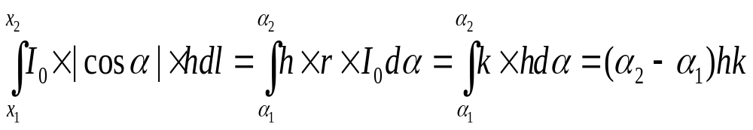

分析
不妨设灯在坐标原点。
宽度dl高为h的极小竖立窄板照度是
dI=I₀(|cosα|×h) dl
一条边的总照度为
x₁，x₂为一条边的左右端点， 为这条边对原点所张的角度。
本题实际上要求整个篱笆区域对原点所张开的总角度。

Slide 55
分析
定义篱笆为一有向回路，每条边都是有向的。如果按照边的方向对原点所张开的角为顺时针方向形成的角，那么定义角度为正，逆时针向为负。
对于包含原点的区域，转动的角度应该为正负2π；对于不包含原点的区域，最大转动角度是这个区域对原点所张开的角度。但可能还有一种情况，那就是区域不包含原点，但是总共张开的角度大于2π ，那么按2π计算。

Slide 56
程序实现分析
数据结构：
  用POINT存储点的位置，用INTERVAL存储线段。
定义函数：
  原点O与点(x,y)构成的射线关于x轴正向的夹角
  double Calc_angle(double x, double y) ;
  确定线段以a和b点为两端点对原点与x轴正向的夹角
  INTERVAL Calc_range(POINT a, POINT b) ;
  确定x在a和b之间
  bool between(double a, double x, double b) ;
参考程序：参见教材

Slide 57
复杂性
如果有N个点，那么空间复杂度为O(N)，时间复杂度为O(N)。

Slide 58
4.3 处于危险之中的飞行员
问题描述
第二次世界大战中的一天，一架苏联轰炸机的油料耗尽了，飞行员不得不跳伞进入敌占区。他有危险了！他很快冷静下来。他必须知道他是否在敌人的营区。如果他不幸进入敌人的营区，他必须获得这样一个密码数，利用它可以使任何人毫无困难地通过警戒线。
营区是一个用栅栏围起来的一块区域，在飞机上看，栅栏是（无自交）封闭多边形线， 其n个顶点用笛卡尔坐标（x_{i} ，y_{j}）表示。飞行员所在位置是坐标原点（0，0），他可以确定不在栅栏的边上，即他要么在里面要么在外面。

Slide 59
如何获得营区的密码数？营区有两个不同的素数p，q， p≠q，任何人都容易获得。密码数表示有多少个正整数不可能写成形如px+qy的形式，其中 x, y 是非负整数。
例如，给定p=3和q=5，那么有四个正整数1、2、4、7不可能有所述的形式。因此，这密码数是4。
你的任务：判定飞行员是否在营区，如果他在营区，取得这密码数。

Slide 60
输入与输出
输入
有多组测试数据。每一组测试数据的第一行有一个整数n，（3≤n≤16），n=0意味着输入结束。n是栅栏的顶点数。接下来有n行，每行有两个实数x_{i} 和y_{i}，之间有一个或多个空格。接下来的一行，有两个素数p, q, 2≤p, q≤1000，用它们你去获得密码数。
顶点是顺时针或逆时针方向显示的。
输出
对每组测试数据，先输出飞行员的号码，在下一行上告诉我们飞行员是否处于危险之中（如他在敌人营区）。如果他处于危险之中，在下面的一行上输出这个密码数。每组测试数据处理后输出一空行。

Slide 61
输入样例
4
-1.0 -1.0
2.0 -1.0
2.0 2.0
-1.0 2.0
3 5
5
-2.5 -2.5
10.5 -2.5
10.5 -1.5
-1.5 -1.5
-2.5 20.5
2 7
0
输出样例
Pilot 1
The pilot is in danger!
The secret number is 4.
Pilot 2
The pilot is safe.

Slide 62
分析
该问题可归结为如下问题：
1.密码如何求出？
密码的输出与两个素数有关。
2.确定飞行员位置，即点是否在多边形内？
这点很容易判定。前面已经介绍。

Slide 63
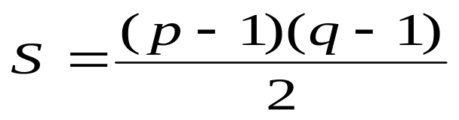
密码计算
设p，q是两个素数，密码数是不可能写成形如px+qy的形式的正整数的个数，其中x，y是非负整数。
在第5章已给出结论，密码为
参考程序：略

Slide 64
4.4 穿街走巷
问题描述
比利快递服务公司（BBMS） 。为发展业务，制定合理的收费，BBMS正根据快递员能走的最短路线制定一项快递收费标准。而你则要替BBMS编写一个程序来确定这些路线的长度。

Slide 65
一些假设
快递员可以在地面上除建筑物内部以外的任何地方骑车。
地形不规则的建筑物可以认为是若干矩形的合并。并规定，任何相交矩形拥有共同内部，而且是同一建筑物的一部分。
尽管两个不同的建筑物可能非常接近，但永远不会重叠。（快递员可以从任意两个建筑物之间穿过。他们能够绕过最急的拐弯，可以贴着建筑物的边缘疾驶。）
起点和终点不会落在建筑物内部。
总有一条连接起讫点的线路。

Slide 66
建筑物分布鸟瞰图
Start
Stop

Slide 67
输入与输出
输入：
第一行：n
场景中描述建筑物的矩形个数，0≤n≤20。
第二行：x₁、y₁、x₂、y₂
路线起讫点的x 和y坐标。
余下n行：x₁、y₁、x₂、y₂、x₃、y₃
矩形三个顶点的坐标，所有x 、y坐标是属于0到1000（包含0和1000）的实数，每行中相邻的坐标由一个或多个空格分开。
输出：
给出从起点到终点的最短线路的长度，精确到小数点后第二位。

Slide 68
输入与输出样例
输入样例 | 输出样例
5 6.5 9 10 3 1 5 3 3 6 6 5.25 2 8 2 8 3.5 6 10 6 12 9 12 7 6 11 6 11 8 10 7 11 7 11 11 | 7.28

Slide 69
算法分析
可行路径解由哪些点构成？
可行路径的顶点构成：
起点、终点、其他若干矩形顶点
要求：这些矩形顶点不能被其他矩形覆盖
注意：可行路径上相邻两顶点（除起点、终点）连线，是不与已知矩形的边相交的线段，但原来矩形列的不相交边也是可行路径，不应遗漏。最短路径是一条可行路径。

Slide 70
算法分析
可行路径：两顶点（除起止点）连线中，不与已知矩形的边相交的线段
注：原来矩形列的不相交边也是可行路径
判断一线段与其他线段是否相交用跨立试验
输入三个顶点P₁、 P₂、 P₃，如何判断位置以求第4个顶点 P₄ ？
P₃
P₂
P₂
P₁
P₁
P₃

Slide 71
确定直角顶点
通过斜率
求距离：计算P₁P₂²、P₁P₃²、P₂P₃²，最大者为对角线的平方

Slide 72
最短路径的顶点数据结构
数据结构：用表point表示顶点数据类型。用pp表示起点、终点、所有矩形顶点列表， pp[1]、 pp[2]表示起点、终点， pp[3],…, pp[4n+2]放n矩形的4n个顶点。最短路线上的顶点取自于pp表。
建立一张线段表Lines，将每个矩形的4条矩形边和2条对角线存入该表。设置Lines表的目的是为了判断快递员的行车路线是否符合规则。如果行车路线与表中任一条矩形边相交，则说明快递员进入了建筑物内部，这种情况必须排除。

Slide 73
可行矩阵Table
Table[i][j]==true <==> pp[i]pp[j]可达
用intersect(P₁, P₂,P₃, P₄)记线段P₁P₂、 P₃P₄的跨立试验
用Nobuilding(P₁,P₂)记边P₁P₂是否进入矩形内部。
int Nobuilding(point P₁, point P₂) //计算框架
{ int flag=1; for(i=1;i<6*n; i++){
if (intersect(P₁, P₂,Lines[i].A, Lines[i].B))
{ flag=0; break；}
Return flag;
}

Slide 74
可行矩阵Table构造
int TAB（）
{ Nobuilding=0; //false;
for(i=1;i<4*n+2; i++)
for(j=1;j<4*n+2; j++){
Table[i][j]=Nobuilding[pp[i],pp[j]);
Table[j][i]= Table[i][j];
}
}
记check[i]:
check[i]=1, 顶点i在最短路径上
check[i]=0, 顶点i不在最短路径上
记dist[i]为起点至顶点i的最短路径长度

Slide 75
最短路径求法
采用BFS：
类似于Dijkstra的最短路径算法。
1、开始时， 所有check[i]=0，dist[起点]=0，所有其他dist[i]=maxint
2、在check[i]=0的点中寻找有最小dist值的点i
3、然后在check[j]=0的点中寻找i可达的顶点j,使在连结起点到j的所有经过i的路径中，修正路径dist[j]，使值最小
4、check[i]=1，转步骤2，直到check[终点]=1
终点
j
起点
i

Slide 76
计算框架如下：
pnt=4*n+2;所有dist[i]=-1; dist[0]=0;
do
i=0;
for(j=1;j<pnt;j++)
if (check[j]==0) && (dist[j]>=0)
if ((i==0) ||(dist[j]<dist[i])) i=j;
for(j=1;j<pnt;j++)
if (check[j]==0) && (Table[i,j]=1){
r=dist[i]+d(pp[i],pp[j]);
if ((dist[j]<0)||(dist[j]>r)) dist[j]=r;
}
check[i]=1;
}while (check[DestNo];

Slide 77
4.5 三角形
问题描述
格点是一个有序对(x, y)，其中x和y都是整数。给定三角形的顶点坐标（碰巧是格点），要你计算完全在三角形中的顶点个数（三角形边上和三角形的顶点不必计算）。
输入
输入有多组测试数据。每组测试数据由6个整数x₁、y₁、x₂、y₂、x₃和y₃组成，其中，(x₁, y₁)、(x₂, y₂)和(x₃, y₃)是三角形的顶点坐标。输入中的所有三角形都是非退化的（有正的面积），−15 000 ≤ x₁, y₁, x₂, y₂, x₃, y₃ ≤ 15000。当输入的数满足x₁ = y₁ = x₂ = y₂ = x₃ = y₃ = 0时表示输入结束，不必处理。
输出
对每组测试数据，单行上输出三角形内部格点的个数。

Slide 78
输入与输出样例
输入样例
0 0 1 0 0 1
0 0 5 0 0 5
0 0 0 0 0 0
输出样例
0
6

Slide 79
分析
本题可直接用Pick定理
面积计算公式：area = OnEdge/2 + InSide – 1
  area为顶点都是格点的多边形的面积
  OnEdge为多边形边上的格点数
  InSide为多边形内部的格点数
多边形的面积计算：用叉积（注意可能为负值）
线段AB上的格点数？

Slide 80
线段AB上的格点数
设AB的端点为格点A(x₀,y₀)，B(x₁,y₁)。
设C(x,y)在线段AB上的一个格点。那么， x=x₀+λ(x₁- x₀)， y=y₀+λ(y₁- y₀) 。
要使x与y均为整数，λ必为一个分数，而且λ的分母是x₁- x₀与y₁- y₀的公因数，因此可用最大公因数算法gcd求得格点的个数。
参考程序：略

Slide 81
练习
点与三角形
看见多少棵树
线段与矩形是否相交

